Slide 1
Trance MUSIC
1.Ριβάλντο Νικόλλι
2.Κριστιάν Πριφτή

Slide 2
Η ιστορία της Trance
Η μουσική "Trance" είναι ένα είδος ηλεκτρονικής μουσικής.Ως όνομα ξεκίνησε το 1990 αλλά ουσιαστικά υπήρχαν μουσικοί παλιότερα που συνέθεταν μια πρώιμη μορφή της (Jean Michelle Jaare, Vangelis κ.α). Ξεκίνησε στην Γερμανία και στην Ολλανδία και αργότερα σε διάφορες άλλες χώρες της Ευρώπης (ως Rave μουσική) προτού φτάσει στην Αμερική.

Slide 3
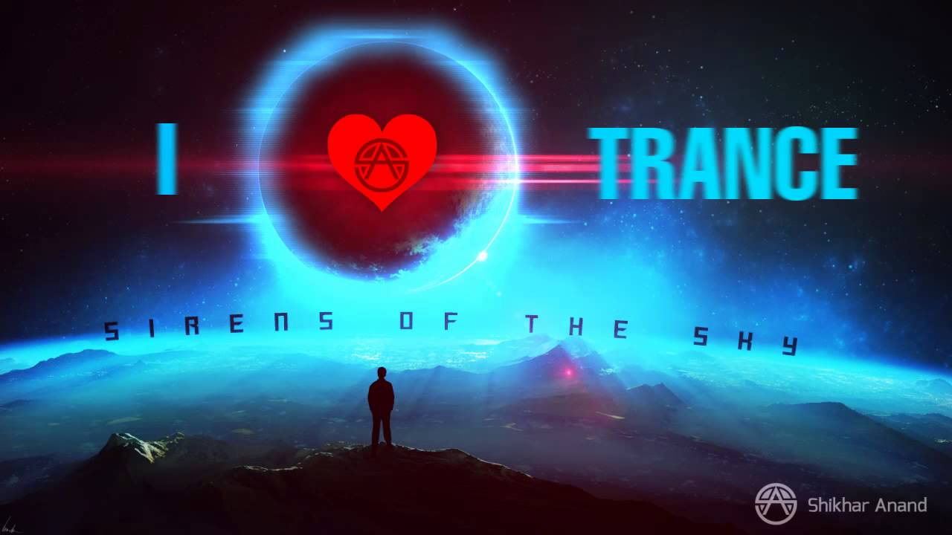
Πως δημιουργείτε ;
Όπως είναι γνωστό, η Trance όπως και γενικά η ηλεκτρονική μουσική, δημιουργείται μέσω χρήσης μουσικών προγραμμάτων ηλεκτρονικής μουσικής, μέσω φυσικά των ηλεκτρονικών υπολογιστών

Slide 4
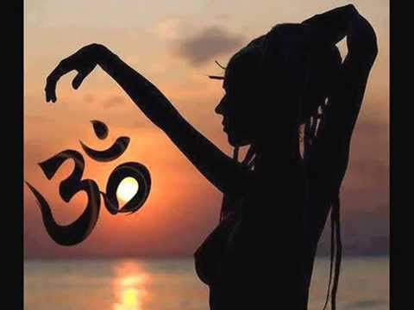
Τραγουδια Trance !
1. https://www.youtube.com/watch?v=Dr1nN__-2Po
2. https://www.youtube.com/watch?v=zF2GGh_hWc0
3. https://www.youtube.com/watch?v=XrMssQ2JB48

